Slide 1
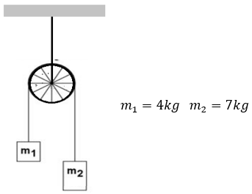
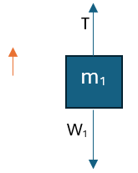
Caso 3. Una máquina de Atwood tiene masas de 4kg y 7 kg como se muestra en la figura. Encuentre la tensión de la cuerda y la aceleración del sistema.
Diagrama de cuerpo libre de masa 1
$\sum{F_{y}=m_{1}a}$ hacia arriba positivo.
Asumiremos un movimiento que creemos es lógico; si fallamos no importa, la aceleración nos dará negativa y eso significará que el sistema se mueve en sentido contrario.
Por ejemplo, pensaremos que el bloque 1 se mueve hacia arriba y el bloque 2 se mueve hacia abajo (no olvide que el sentido positivo del eje se debe tomar en la dirección del movimiento)
$T=m_{1}a+m_{1}g$ (ecuación 1)

Slide 2
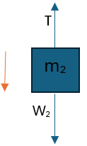
Diagrama de cuerpo libre de masa 2
$\sum{F_{y}=m_{2}a}$ hacia abajo positivo.
$$T=49.88 N$$

